Slide 1
Secretaría de
Desarrollo Económico y Medio Ambiente
Comité No. 3 Sentencia Río Bogotá

Slide 2
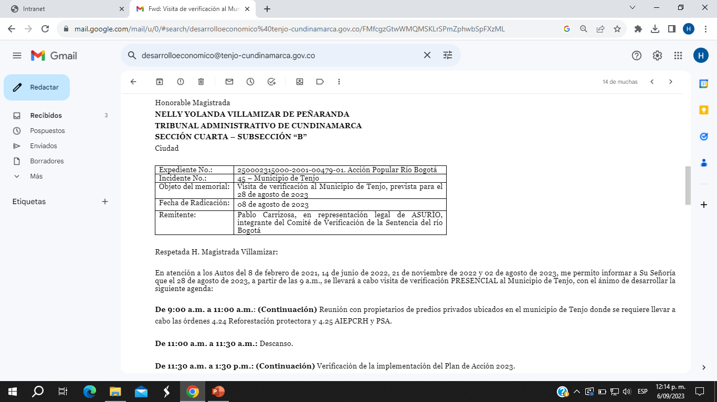
SENTENCIA RIO BOGOTA 479 DE 2014
COMITÉ DE VERIFICACION
COMPROMISOS VISITA DE SEGUIMIENTO A LA SENTENCIA RIO BOGOTA POR PARTE DEL COMITÉ DE VERIFICACION PARA EL DIA 18 DE SEPTIEMBRE

Slide 3
SENTENCIA RIO BOGOTA 479 DE 2014
ACTIVIDADES 2023
INTERVENCION ACTIVIDADES AVANCES SEGUNDO SEMESTRE 2023:
Ordenes 4.18 y 4.19 (Secretaria de Planeacion)
Ordenes 4.20 y 4.21(Secretario de Infraestructura)
Ordenes 4.22, 4.23, 4.24, 4.25, 4.27 y 4.71 (Secretario de Desarrollo Economico)
Ordenes 4.33, 4.34, 4.56, 4.57 y 4.58 (Emsertenjo)
Orden 4.72 (Todos).

Slide 4
SENTENCIA RIO BOGOTA 479 DE 2014
PROPOSICIONES Y VARIOS

Slide 5
GRACIAS

